Slide 1

Разработка статического HTTP сервера
Министерство науки и высшего образования Российской Федерации
Федеральное государственное автономное образовательное учреждение высшего образования «Московский государственный технический университет имени Н.Э. Баумана (национальный исследовательский университет)» (МГТУ им. Н.Э. Баумана)
ФАКУЛЬТЕТ ИУ «ИНФОРМАТИКА И СИСТЕМЫ УПРАВЛЕНИЯ»
КАФЕДРА ИУ7 «ПРОГРАММНОЕ ОБЕСПЕЧЕНИЕ ЭВМ И ИНФОРМАЦИОННЫЕ ТЕХНОЛОГИИ»
Студент: Паламарчук Андрей Николаевич
Группа: ИУ7-73Б
Руководитель: Клочков Максим Николаевич
2025 г.

Slide 2
Цели и задачи
Цель — разработать сервер для отдачи статического содержимого с диска по протоколу HTTP.
Задачи:
проанализировать протокол HTTP, и мультиплексирование pselect;
реализовать поддержку HTTP-запросов методов GET и HEAD, а также обработку ошибок;
реализовать мультиплексирование;
реализовать журналирование и обеспечить корректную передачу файлов заданного размера;
провести нагрузочное тестирование разработанного сервера.

Slide 3
Анализ требований
предусмотреть поддержку запросов GET и HEAD;
предусмотреть возможность ответа сервера на неподдерживаемые запросы;
обеспечить корректную передачу файлов размером до 128 Мбайт.
реализовать мультиплексирование - каждый процесс или поток должен отдавать данные по нескольким сетевым соединениям;
сервер по умолчанию должен возвращать HTML-страницу на выбранную тему с CSS-стилем;
реализовать запись информации о событиях в журнал;
учесть минимальные требования к безопасности серверов статического содержимого.

Slide 4
Пиковая производительность сервера
Кол-во обработчиков | Пиковый RPS | Макс кол-во стабильных соединений
1 | 206.97 | 500
2 | 263.58 | >1000
4 | 265.92 | >1000
8 | 257.26 | >1000

Slide 5
Средства реализации
Язык программирования: C++
Среда разработки: VS Code
Фреймворк тестирования: ApacheBench
Мультиплексирование: pselect()
Архитектура: Prefork

Slide 6
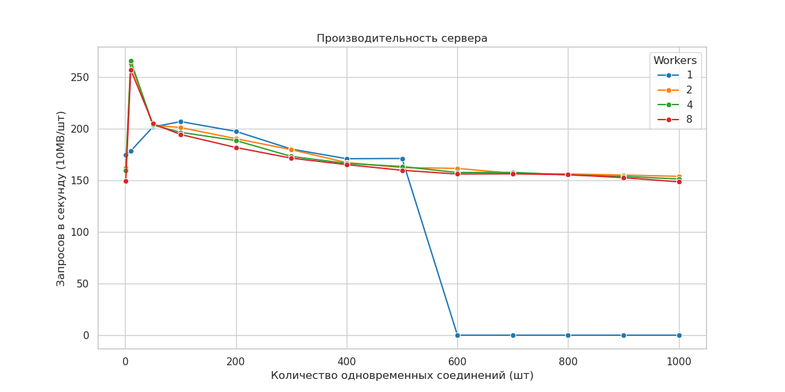
Производительность

Slide 7
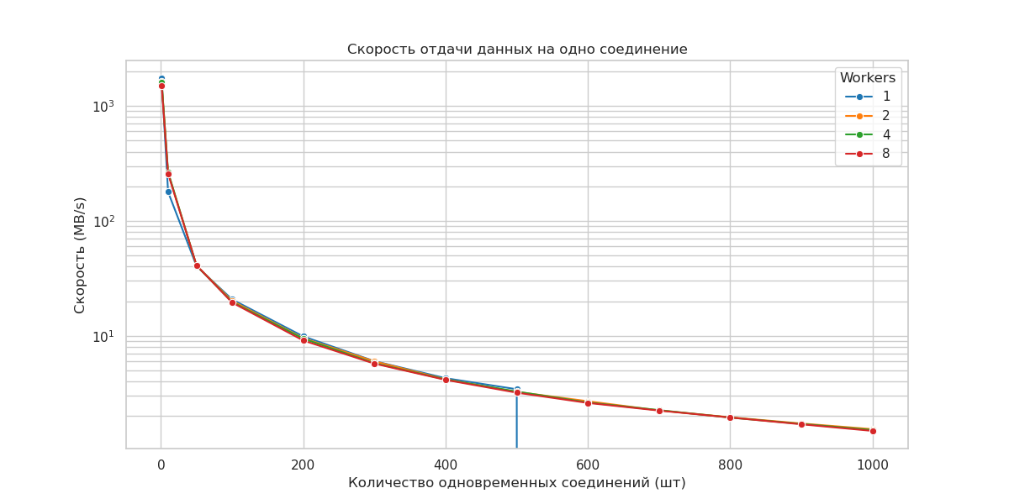
Скорость отдачи данных на одно соединение

Slide 8
Заключение
В рамках курсовой работы был разработан и протестирован статический HTTP−сервер, использующий архитектуру prefork в сочетании с механизмом мультиплексирования pselect.
Были решены следующие задачи:
разработан сервер, корректно обрабатывающий GET/HEAD запросы и основные коды состояния HTTP;
реализована потоковая передача файлов большого объема и журналирование событий;
проведено нагрузочное тестирование, которое показало, что архитектура prefork эффективно решает проблему масштабирования по количеству соединений, преодолевая ограничение системного вызова pselect по числу файловых дескрипторов на один процесс.

